Slide 1
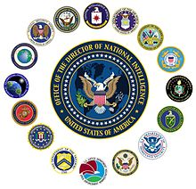
Serviciile de informații din SUA
Realizat: Iana Caraman
Gr. RI 301

Slide 2
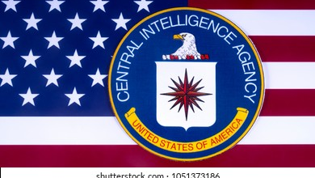
PLAN
Introducere
CIA (Central Intelligence Agency)
FBI (Federal Bureau of Investigation)
NSA (National Security Agency)
DOD (Departamentul de Apărare)
Concluzie

Slide 3
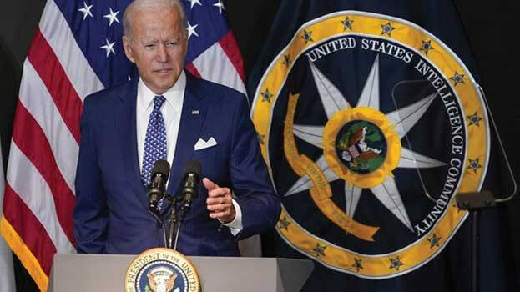
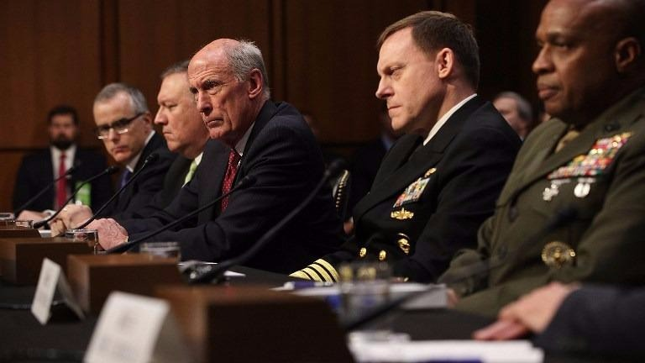
INTRODUCERE
Comunitatea de Informații a SUA este un grup de organizații și agenții cu procese și proceduri care sunt uneori complementare, și la unele dublate.
Începând cu 17 februarie 2016, acestă comunitate este alcătuită din 16 agenții guvernamentale federale, servicii, departamente sau organizații din cadrul executivului american.
Aceste instituții desfășoară activități informative în vederea asigurării securității naționale a SUA. Nu a fost elaborat nici un plan-ghid pentru dezvoltarea Comunităţii.
Dezvoltarea ei a avut loc timp de câteva decenii, cu crearea a mai multor agenţii care se specializează în domenii distincte de activităţile de colectare de informaţii, analiză, acţiune sub acoperire și de contrainformaţii.

Slide 4
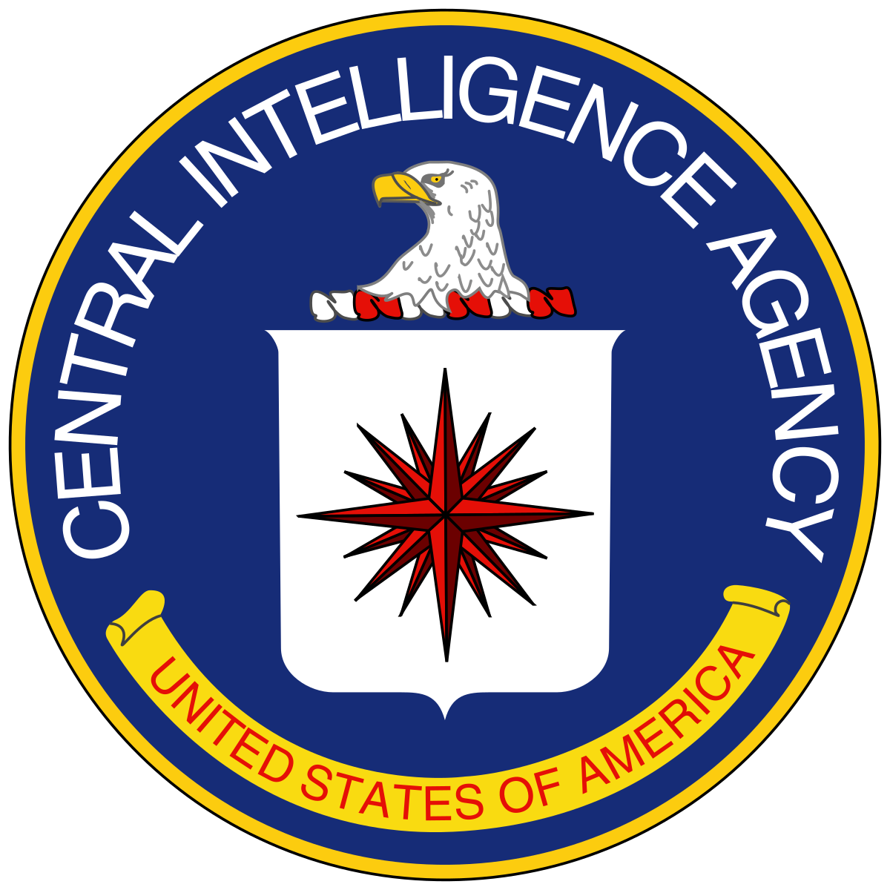
CIA (CENTRAL INTELLIGENCE AGENCY)
Una dintre piesele cele mai influente ale legislaţiei în vederea dezvoltării comunităţii de astăzi a fost US National Security Act din 1947, care „a oferit cadrul juridic pentru Comunitatea de Informaţii“ și a înfiinţat Agenţia Centrală de Informaţii (CIA).
Misiunea CIA este de a folosi puterea informațiilor pentru a menține națiunea SUA în siguranță.
În Actul Securităţii Naţionale, erau prevăzute următoarele sarcini pentru CIA:
Analiza și valorificarea informaţiilor obţinute de Departamentul de Stat, Departamentul Apărării și celelalte ramuri ale puterii executive
Elaborarea recomandărilor pentru Consiliul Naţional de Securitate pentru luarea de măsuri de apărare împortiva pericolul comunist;
Îndeplinirea altor obligaţiuni ale Consiliului Naţional de Securitate în sfera apărării securităţii statului.

Slide 5
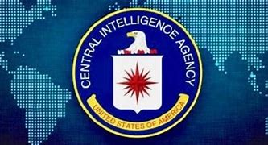
CIA (CENTRAL INTELLIGENCE AGENCY)
CIA, Agenția Centrală de Informații, este un serviciu secret extern al SUA, înființat în 1947, și cu sediul în Langley, VA.
CIA este o agenție guvernamentală din SUA care furnizează informații obiective despre țări străine și probleme globale președintelui, Consiliului de Securitate Națională și altor factori de decizie pentru a-i ajuta să ia decizii de securitate națională.
Spre deosebire de NAS, CIA acționează mai mult prin resurse umane (Human Intelligence) decât prin interceptare (Signal Intelligence).
În perioada războiului rece, principalul său adversar era KGB, care s-a transformat după destrămarea Uniunii Sovietice în serviciul secret intern rus FSB (Serviciul de Securitate Federal), omologul FBI și serviciului de informații externe SVR, omologul CIA.
Serviciul secret se află sub jurisdicția președintelui Statelor Unite. Unitatea este controlată în plus de către un Comitet al Serviciilor Secrete format din membrii Senatului și ai Camerei Reprezentanților.
Actualul conducător al CIA este William J. Burns, care a fost instituit oficial în 19 martie 2021.

Slide 6
CIA (CENTRAL INTELLIGENCE AGENCY)
Structural, CIA este organizată din 4 Directorate ce își au atribuţii în culegerea, obţinerea și analiza informaţiilor de orientare din politic, militar, economic:
CIA a fost una dintre primele organizaţii ce obţinea informaţii prin utilizarea complexă a progreselor tehnologice din domeniul electronicii, ingineriei zborurilor, cercetări spaţiale și a computerilor pentru stabilirea unor programe ample, ce prevedeau dezvoltarea echipamentelor și metodelor de utilizare a acestora în scopuri de spionaj.
Pentru a stopa amenințările înainte ca acestea să se producă și să urmărească obiectivele de securitate națională a SUA, CIA:
Directoratul pentru Operaţiuni
primește și analizează informaţii prin surse umane (rezindenţi, spoini, agenţi);
Directoratul pentru Știinţă și Tehnologie
culege informaţii prin sateliţi și mijloace electronice;
Directoratul analitic
analizează și distribuie conducerii de vârf informaţii obţinute de CIA;
Directoratul Administrativ
asigură logistica activităţii cotidiene a CIA.
Colectează informații străine
Realizează analize obiective
Efectuează acțiuni sub acoperire, conform indicațiilor președintelui

Slide 7
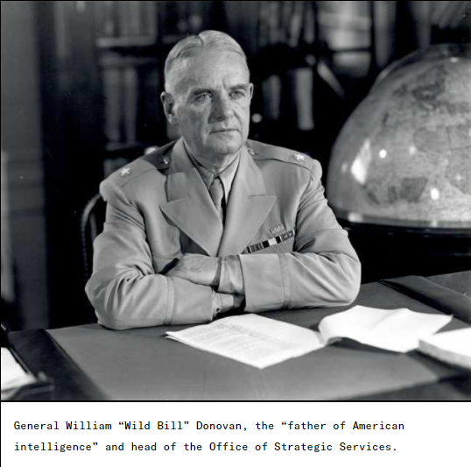
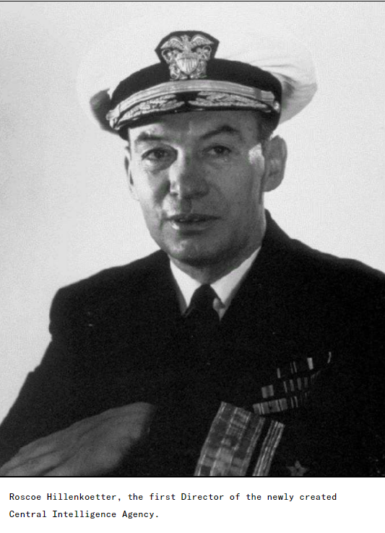
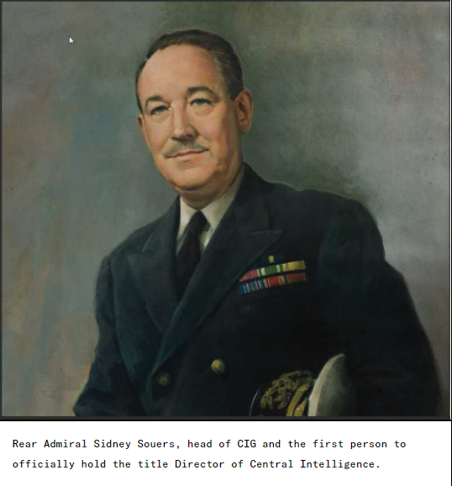
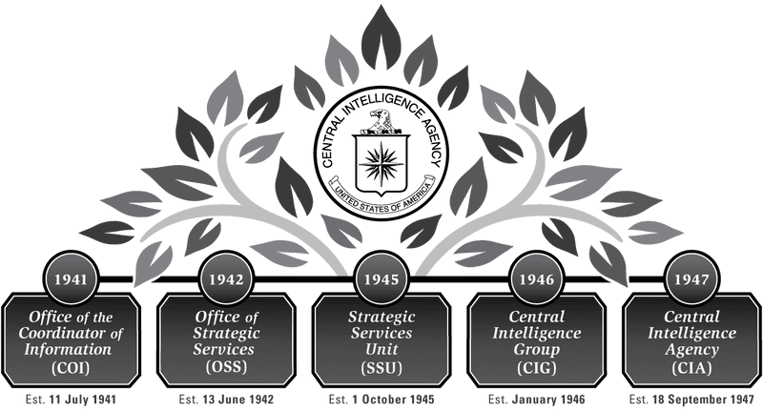

Slide 8
FBI (FEDERAL BUREAU OF INVESTIGATION)
Biroul Federal de Investigaţii (FBI) a fost creat în 1908, la iniţiativa Procurorului general al SUA, Charles Bonaparte, ce a fost susţinut de președintele Theodor Roosevelt, sub denumirea de Biroul de Investigații (BOI).
În perioada 1908-1923, numărul colaboratorilor FBI ajuns la 650 de persoane și au apărut secţii teritoriale ale Biroului în 9 state americane.
În 1924, în calitate de director al FBI, a fost numit John E. Hoover. Fiind în fruntea FBI la o vârstă de 29 de ani, J. E.Hoover a fost fără întrerupere conducător al acesteia, ce a înterprins un șir de măsuri orientate spre sporirea eficienţei activităţii Biroului.
În 1935, serviciul a fost denumit Biroul Federal de Investigaţii și a fost stabilită deviza oficială a FBI „Fidelitate, cutezanţă, onestitate”.
FBI-ul este o organizaţie departamental-ramificată și strict centralizată. De asemenea, sistemul FBI include 4 centre tehnico-știinţifice regionale.
În 1998 apare o nouă subdiviziune în cadrul Biroului – Centrul Naţional de Protejare a Infrastructurii, ce are ca sarcină principală lupta cu infracţiunile în domeniul ciberneticii și sfera înaltelor tehnologii.
Activitatea FBI-lui este reglementată de către:
Ordinele, instrucțiunile și indicațiile Președintelui și Procurorului General
Deciziile Judecătoriei Supreme a SUA
Legislația Federală
Codul Penal și de Procedură
Statele de personal al FBI numără 35.437 colaboratori, dintre care: 13.963 agenţi speciali și 21.474 - analiști de cercetare, specialiști în domeniul lingvistic (translatori), cercetători, specialiști în IT, si alţii. Împreună cu sediul din Washington sunt 56 de birori situate în orașe importante pe întregul teritoriu al SUA, 400 de agenţii locale și 60 de birori internaţionale situate la ambasadele SUA din întreaga lume. Transparenţa în activitatea FBI-lui este o normă legiferată.

Slide 9
FBI (FEDERAL BUREAU OF INVESTIGATION)
Principalele sfere de activitate ale FBI
Principalul obiectiv al FBI este protejarea și apărarea SUA, respectarea și aplicarea legilor penale din SUA și furnizarea serviciilor de conducere și justiție penală agențiilor și partenerilor federali, de stat, municipali și internaționali.
Contrainformația
Investigații pe marginea dosarelor ce vizează încălcarea drepturilor omului
Combaterea terorismului și a crimei organizate
Combaterea traficul de droguri
Combaterea infracțiunilor grave contra personalităților
Lupta cu infracționalitatea gulerașelor albe
Corupția în eșaloanele de vârf ale puterii federale și locale
FBI-ul este liderul comunităţii, și este cea mai mare entitate de aplicare a legii la nivel federal. De asemenea FBI-ul este și membru al Comunităţii de Informaţii. Deși este cel mai mare reprezentant din partea Guvernului Federal în Comunitatea Organelor de Drept, există alte organizaţii federale de aplicare a legii ce sunt parte integrantă a securităţii patriei, inclusiv a Vămilor și Patrularea Frontierelor (CBP), Imigrări și Serviciul Vamal (ICE), și Agenţiei Antidrog (DEA). Multe dintre aceste agenţii federale de aplicare a legii sunt acum parte a Departamentului pentru Securitate Internă (Department of Homeland Security, or DHS).

Slide 10
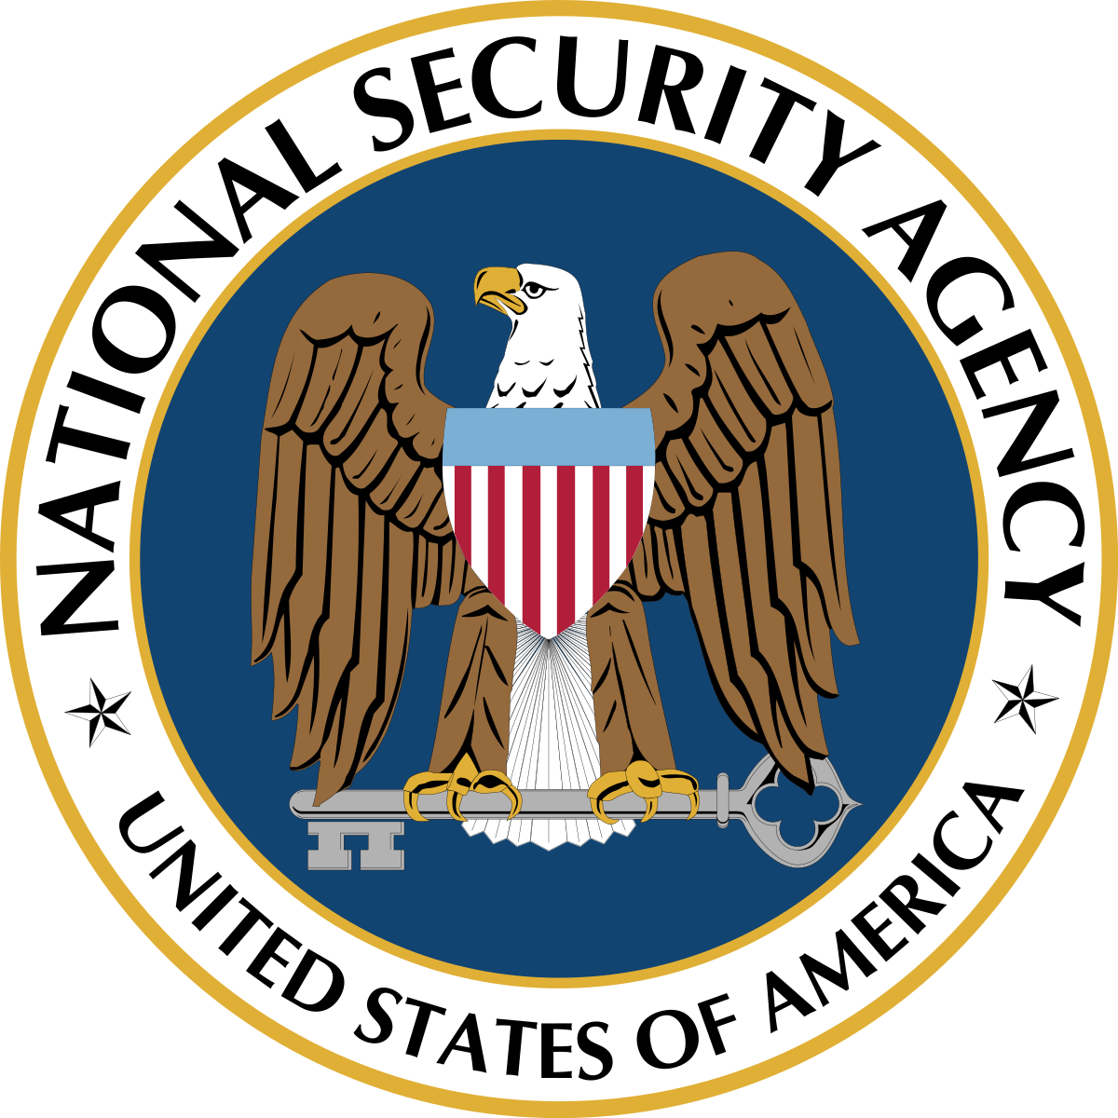
NSA (NATIONAL SECURITY AGENCY)
NSA (National Security Agency), Agenția de Securitate Națională, este o agenție guvernamentală a Departamentului Apărării al Statelor Unite ale Americii, fondată de președintele Harry Truman la ora 12:01AM în noaptea de 4 noiembrie 1952.
Statutul său inițial prevedea un scop foarte concis: să protejeze comunicațiile guvernamentale americane și să intercepteze comunicațiile puterilor străine. În prezent este cel mai puternic și dotat serviciu american de spionaj extern. Are competența supravegherii, descifrării și prelucrării comunicațiilor electronice internaționale.
Acualmente, directorul NSA este Keith Bill AlexanderFuncționează conform jurisdicției Ministerului Apărării al SUA.
Originile Agenției Naționale se Securitate pot fi urmărite din 28 aprilie 1917, la trei săptămâni după ce Congresul Statelor Unite a declarat război Germaniei în primul război mondial. A fost creată o unitate de codificare și de decriptare a cifrei de cod ca secțiuni de cablu și telegraf, care a fost, de asemenea, cunoscută sub denumirea de Biroul de cifre. A avut sediul la Washington DC și a făcut parte din efortul de război sub conducerea executivă fără autorizare directă a Congresului. În cursul războiului a fost mutat de mai multe ori în schema organizatorică a armatei. Pe 5 iulie 1917, Herbert O. Yardley a fost repartizat la conducerea unității. În acel moment, unitatea era formată din Yardley și doi funcționari civili.
NSA este responsabilă de monitorizarea, colectarea și prelucrarea globală a informațiilor și datelor în scopuri de informații externe și interne și contrainformații, specializată într-o disciplină cunoscută sub numele de informații de semnale (SIGINT). NSA are, de asemenea, sarcina de a proteja rețelele de comunicații și sistemele informaționale din SUA. Existența NSA nu a fost dezvăluită decât în ​​1975.

Slide 11
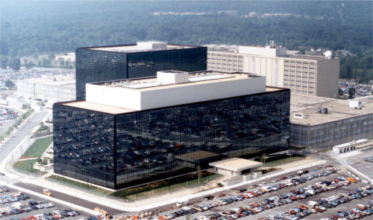
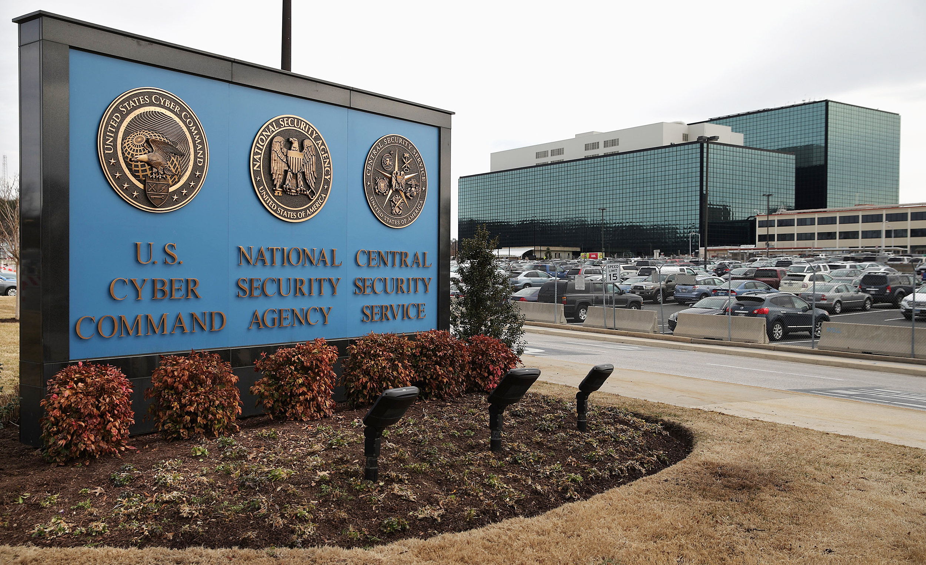
NSA (NATIONAL SECURITY AGENCY)
În prezent, NSA realizează colectarea de date în masă la nivel mondial și se știe că defectează fizic sistemele electronice ca o metodă în acest scop. De asemenea, NSA ar fi fost în spatele unui astfel de software de atac precum Stuxnet, care a deteriorat grav programul nuclear al Iranului. NSA, alături de Agenția Centrală de Informații (CIA), menține o prezență fizică în multe țări de pe glob. Serviciul de colectare specială comun CIA/NSA introduce dispozitive de interceptare în ținte de mare valoare (cum ar fi palatele prezidențiale sau ambasadele). Se presupune că tacticile de colectare SCS includ „supravegherea atentă, spargerea, interceptarea telefoanelor, pătrunderea prin efracție”.
Spre deosebire de CIA și DIA, ambele specializate în principal în spionaj uman străin, NSA nu desfășoară public colectări de informații despre surse umane. Ca parte a acestor responsabilități, agenția are o organizație co-locată numită Serviciul Central de Securitate (CSS), care facilitează cooperarea dintre NSA și alte componente de criptoanaliza apărării din SUA. Pentru a asigura și mai mult o comunicare eficientă între diviziile comunității de informații de semnal, directorul NSA servește simultan ca comandant al Comandamentului cibernetic al Statelor Unite și ca șef al Serviciului Central de Securitate.
Acțiunile NSA au fost o chestiune de controversă politică de mai multe ori, inclusiv spionajul liderilor anti-războiului din Vietnam și participarea agenției la spionaj economic. În 2013, NSA a avut multe dintre programele sale secrete de supraveghere dezvăluite publicului de Edward Snowden, un fost contractant NSA. Potrivit documentelor scurse, NSA interceptează și stochează comunicațiile a peste un miliard de oameni din întreaga lume, inclusiv cetățeni americani. Documentele au dezvăluit, de asemenea, că NSA urmărește mișcările a sute de milioane de oameni folosind metadatele telefoanelor mobile. Pe plan internațional, cercetările au evidențiat capacitatea NSA de a supraveghea traficul intern de internet al țărilor străine prin „rutare bumerang”.

Slide 12
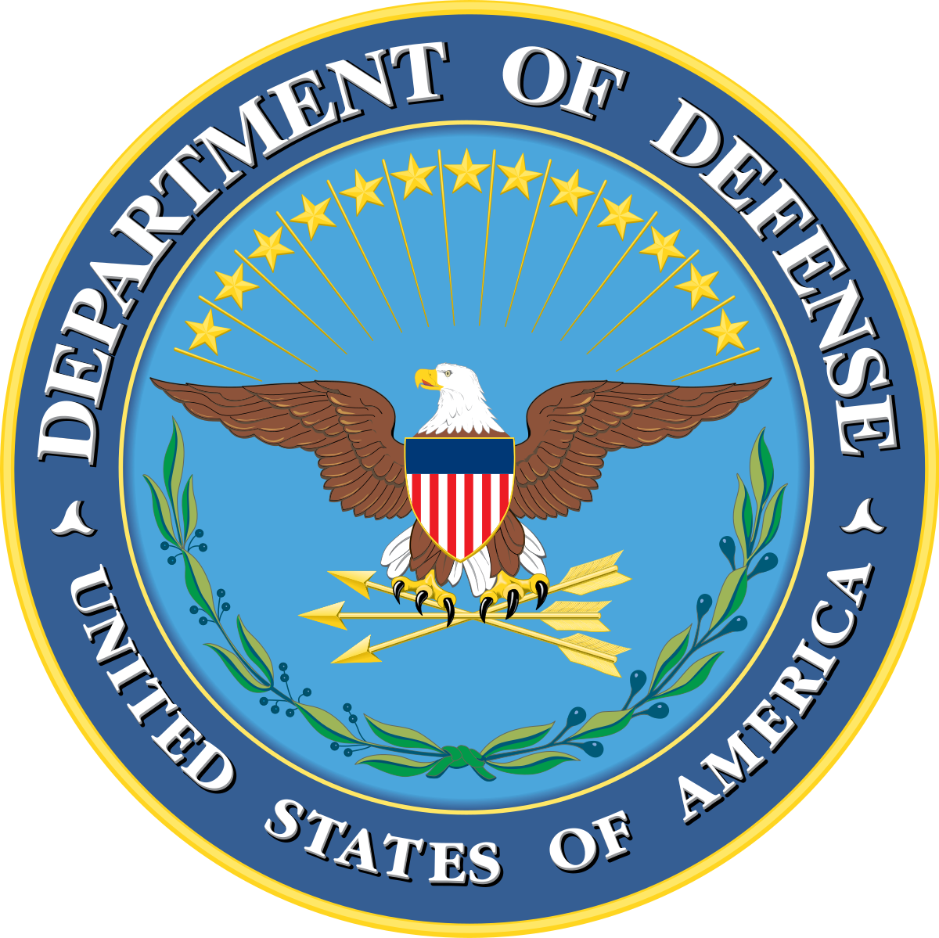
DEPARTAMENTUL DE APĂRARE (DOD)
Departamentul de Apărare (DoD) controlează o mare parte de informaţii și date identificate ca fiind secrete de stat în Comunitatea de Informaţii de astăzi; „arsenalul agenţiilor ... cu mult mai numeroase decât CIA, atât în termeni de oameni, cât și de dolari“.
Fie că este vorba de colecţori de informaţii (cum ar fi Agenţia de Securitate Naţională sau Agenţia Naţională de Informaţii Geospaţiale), sau secţii analitice (Agenţia pentru Protecţia Informaţiilor și departamentele specifice de informaţii de serviciu), DoD colectează, prelucrează și analizează cele mai multe informaţii create de comunitate.
DoD nu furnizează majoritatea informaţiei ce ţine de uz intern (domestic), care reprezintă responsabilitatea principală a FBI-ului și a restului Comunităţii Organelor de Drept.

Slide 13
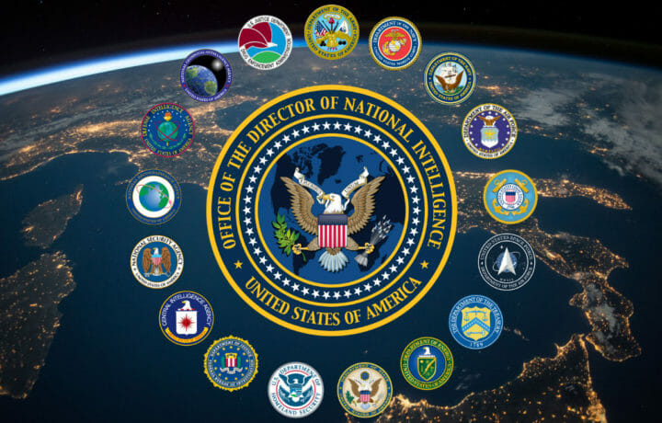
CONCLUZIE
În total sunt 16 agenții care fac parte din Intelligence Community al SUA: Oficiul Director al Inteligenței Naționale, CIA, NSA, Agenția de Inteligență pentru Apărare (DIA), Agenția Națională de Inteligență Geospațială (NGIA), Oficiul Național de Recunoaștere (NRO), Departamentul de Stat, Departamentul de Apărare, Departamentul de Justiție, FBI, Administrarea Împuternicită de Drog (DEA), Departamentul pentru Securitate Națională (DHS), Departamentul de Trezorerie, Departamentul de Energie, Informații ale Armatei, Informații ale Forțelor Aeriene, Informații ale Forțelor Navale, Corpul Marin al SUA, Informații de Securitate de Coastă.
Cooperarea, conlucrarea și colaborarea în domeniul schimbului de informaţii a devenit o necesitate analitică necondiţionată, deoarece “centrele de informaţii/intelligence și de aplicare a legii devin tot mai interconectate. Puţini se îndoiesc că perspectivele valoroase pot rezulta dintr-o strânsă interdependenţă/ corespondenţă de informaţii din diferite surse de informaţii și de aplicare a legii”.

Slide 14
BIBLIOGRAFIE
Baird Zoe; James L. Barksdale, Protejarea Libertăţii Americii în timpul erei informaţionale, Raportul Markle Foundation Task Force privind Securitatea Naţională în timpul erei informaţionale, New York: The Foundation, octombrie, 2002.
Baker Stewart A., Should Spies Be Cops? In: Foreign Policy, Winter 1994- 1995, pp. 36-37
Bazan See Elizabeth, The Foreign Intelligence Surveillance Act: an Overview of the Statutory Framework for Electronic Surveillance, CRS Report RL30465, September 18, 2001.
Declaraţia Controlorului General al Statelor Unite David M. Walker, 11 Septembrie. Raportul Comisiei: Reorganizarea, Transformarea, și Partajarea Informaţiei. Oficiul Contabil al Guvernului; 3 august 2004. Ordinul Nr. GAO04-1033T
Lowenthal Mark M., Intelligence: From Secrets to Policy (Washington, D.C.: CQ Press, 2003),
Duffy Michael, How To Fix Our Intelligence, Time, 26 aprilie 2004
Jeffrey A. Isaacson, Kevin O’Connell, Beyond Sharing Intelligence, We Must Generate Knowledge, RAND Corporation, (http://www.rand.org/publications/randreview/issues/rr.08.02/intelligence.html)

